Slide 1
スマートフォン
iPhone基本編
カレンダーアプリを
使ってみよう
令和7年4月

Slide 2
１．カレンダーアプリの使い方
1-A
1-B
1-C
1-D
1-E
1-F
予定の登録…………………………………………………P2
数日にまたがる予定の登録………………………………P5
繰り返しの予定を登録……………………………………P8
予定の確認………………………………………………P１1
予定の削除…………………………………………………P１2
予定の修正…………………………………………………P１3
目次

Slide 3
1
カレンダーアプリの
使い方
1

Slide 4
予定の登録
1-A
Siriを利用して予定を登録しましょう
❶
Siriを起動して｢○○をカレンダーに登録｣と声をかけます
※○○の部分は予定の名称です
※iPhoneでは、Siriを利用して音声による予定管理が可能です
2

Slide 5
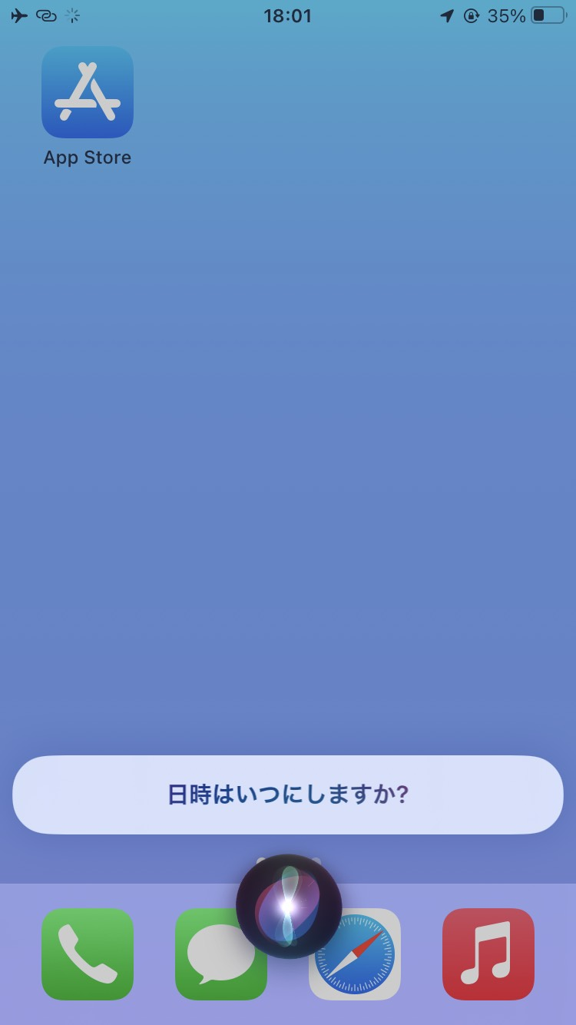
予定の登録
1-A
Siriを利用して予定を登録しましょう
❷
｢日時はいつにしますか｣と聞こえたら｢12月20日の午前１０時から１２時｣などと伝えます
※具体的な日付を指定するほかにも明日や明後日、来週の水曜日などと伝えることも可能です
また、開始時刻のみ伝えた場合は、自動で１時間の予定に設定されます
なお、先に登録した予定と重なる場合は重ねて登録してもよいか聞かれます
3

Slide 6
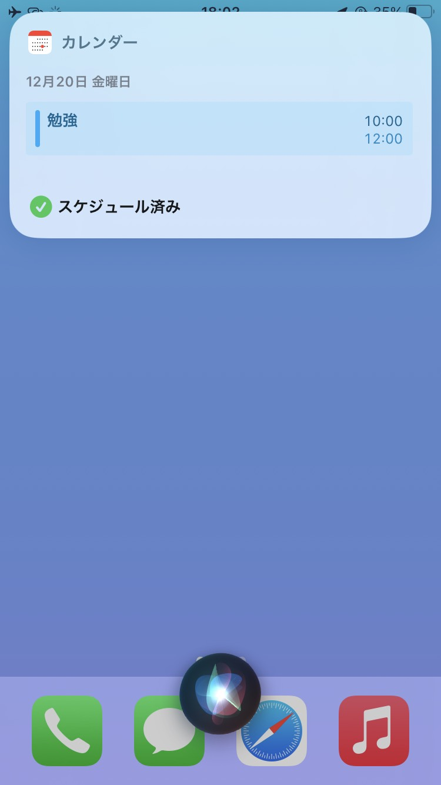
予定の登録
1-A
Siriを利用して予定を登録しましょう
❸
｢明日の１０時から１２時の予定を作成しました。
件名は○○です｣となれば成功です
4

Slide 7
数日にまたがる予定の登録
1-B
Siriを利用して数日にまたがる予定を登録しましょう
❶
Siriを起動して｢○○をカレンダーに登録｣と声をかけます
※○○の部分は予定の名称です
5

Slide 8
数日にまたがる予定の登録
1-B
Siriを利用して数日にまたがる予定を登録しましょう
❷
｢予定の日時はいつですか」と聞こえたら｢○月○日から○月○日、終日｣と伝えます
※具体的な日付を指定するほかにも、明日から３日間などと伝えることも可能です
終日と伝えた場合には、具体的な時刻は必要ありません
6

Slide 9
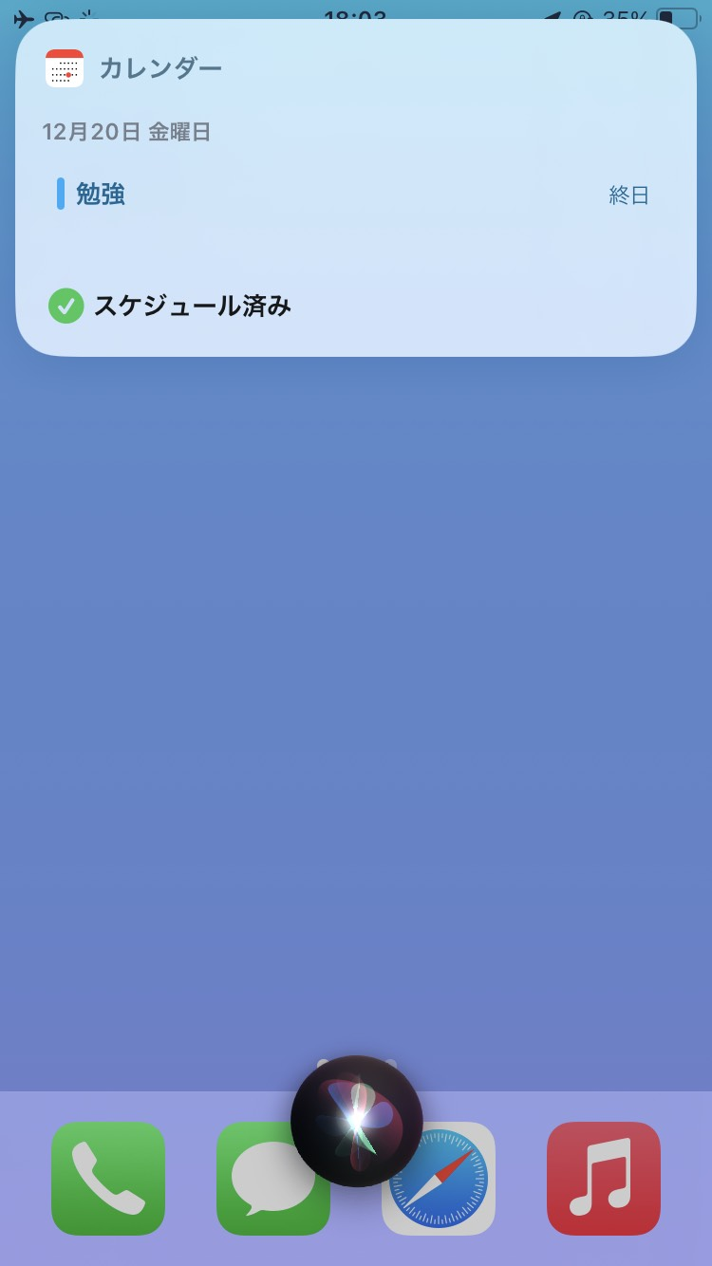
数日にまたがる予定の登録
1-B
Siriを利用して数日にまたがる予定を登録しましょう
❸
｢○月○日の終日の予定を作成しました。件名は○○です｣となれば成功です
※最初の日付しか表示されませんが、指定した期間の予定が登録されています
7

Slide 10
繰り返しの予定を登録
1-C
Siriを利用して繰り返しの予定を登録しましょう
❶
Siriを起動して｢○○をカレンダーに登録｣と声をかけます
※○○の部分は予定の名称です
8

Slide 11
繰り返しの予定を登録
1-C
Siriを利用して繰り返しの予定を登録しましょう
❷
｢予定の日時はいつですか」と聞こえたら｢毎週○曜日の○時から○時｣と伝えます
※毎月○日や毎月第３水曜日などと伝えることも可能です
9

Slide 12
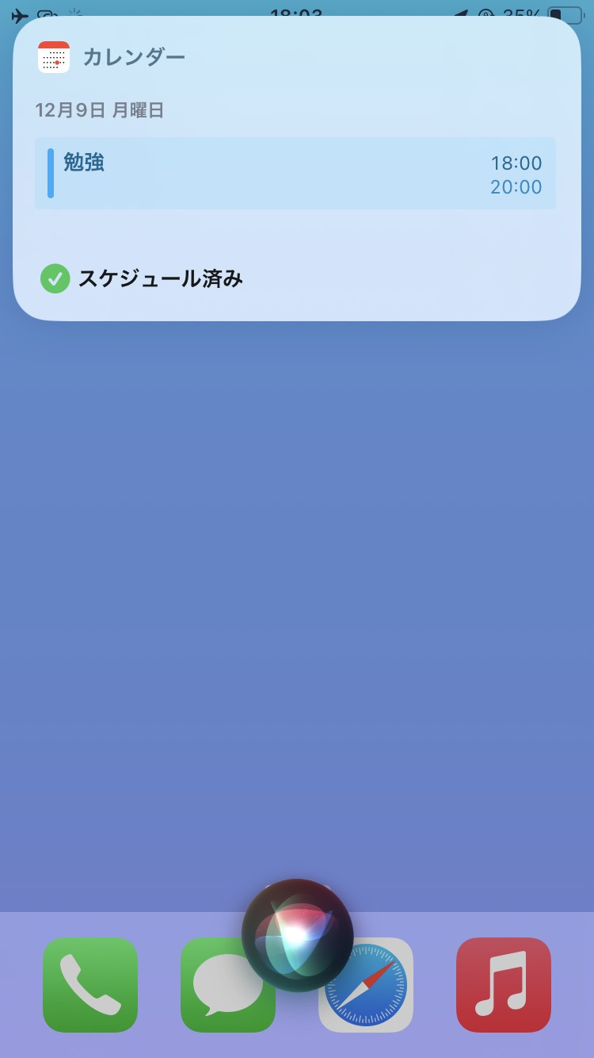
繰り返しの予定を登録
1-C
Siriを利用して繰り返しの予定を登録しましょう
❸
｢毎週○曜日の○時から○時の繰り返しの予定を作成しました。件名は○○です｣となれば成功です
10

Slide 13
1-D
予定の確認
登録した予定はSiriで確認することが可能です
❶
Siriを起動して｢明日の予定は｣・｢来週の予定を教えて｣・｢○月○日の予定を
教えて｣などと声をかけます
❷
｢予定が○件あります。○曜日の１０時に○○があります｣
などと返答があります
Siriで予定を確認した場合、日付ではなく曜日でお知らせされます。
日付などを指定して１日分だけ確認する際にはほとんど気にすることはありませんが、今週や来週、何日から何日までといった
複数期間の確認の場合には分かりにくい場合があります。
※日付が分からない場合、「○○の予定はいつ？」と聞く方法もあります
１1

Slide 14
1-E
予定の削除
登録した予定はSiriを使って削除することが可能です
❶
Siriを起動して｢○月○日の予定を削除｣と声をかけます
同月内なら日にちだけでも大丈夫です
※予定確認後に、Siriで｢この予定を削除｣と声をかけても次に進むことができます
❷
｢○○という明日○時からの予定を削除してもよろしいですか？｣と
聞かれるので｢はい｣と答えます
※同日に複数の予定が入っていた場合は、｢予定は1件ずつしか削除できません
どの予定をキャンセルしますか？｣のあとに登録のある予定名を読み上げるので、
削除したい予定名を伝えます
数日にまたがる予定の場合、期間内のいずれかの日の予定を削除すれば、すべての期間が削除されます。
繰り返しの予定の場合、すべてのイベントを削除するか、この１回のみを削除するか聞かれますので、削除したい方法を伝えます。
１2

Slide 15
1-F
予定の修正
登録した予定はSiriを使って修正することが可能です
❶
Siriを起動して｢○月○日の予定を変更｣と声をかけます
同月内なら日にちだけでもOKです
❷
｢その予定の何を変更しますか？｣と聞かれるので、｢日時｣や｢件名｣、｢時間｣と伝えます
※同日に複数の予定が入っていた場合は、｢予定は1件ずつしか変更できません
どの予定を変更しますか？｣のあとに登録のある予定名を読み上げるので、
変更したい予定名を伝えます
❸
新たな日時や件名、時間などを聞かれるので、変更の内容を伝えます
時間を変更する場合、開始時刻の変更しかできないため、時間が短くなったり長くなったりした場合は一度予定を削除して、新たに登録することをおすすめします。繰り返しの予定の場合、すべてのイベントを変更するか、この１回のみ変更するか聞かれますので、変更したい方法を伝えます。
１3

